Slide 1

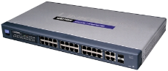
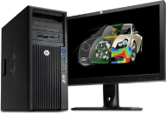
Routeur
Switch
Clients

Slide 2
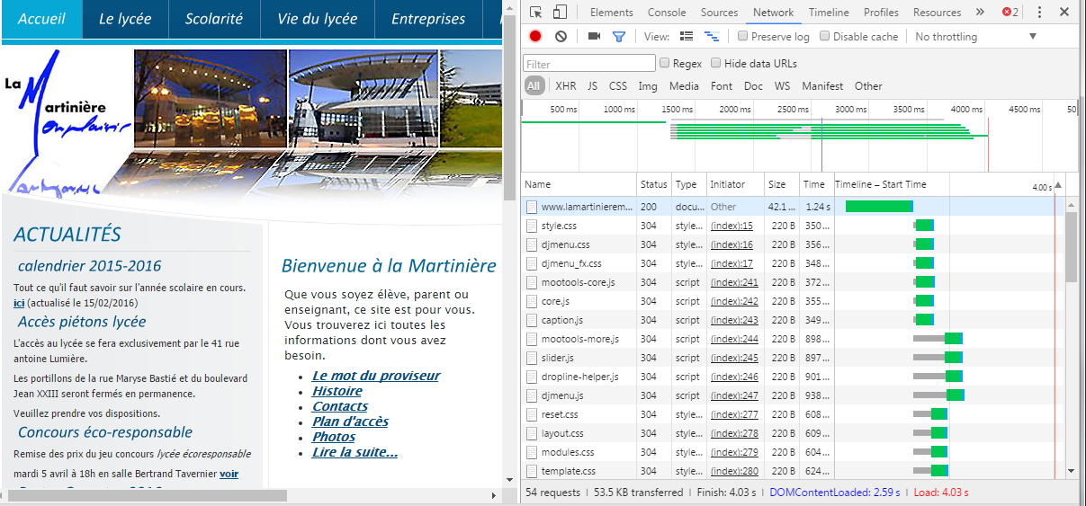

Slide 3
7
Application : couche des protocoles applicatifs
6
Présentation : gestion du chiffrement et déchiffrement des données
5
Session : gestion de la communication entre le hôtes, gestion des sessions entre les différentes applications
4
Transport : transfert des messages entre équipements. Notion de port.
3
Réseau : communication entre réseaux, adressage et routage des informations…
2
1
Liaison : adressage physique (adresse MAC)
Physique : transmission des signaux sous forme numérique ou analogique.
7
SSH, FTP, SMTP, POP3, HTTP…
6
ASCII, Unicode
5
Appletalk, netbios…
4
TCP, UDP.
3
IP, IPv4, IPv6, ICMP, DHCP
2
1
ETHERNET, CAN
Codage, câbles Ethernet, WiFi…

Slide 4
7
Application
6
Présentation
5
Session
4
Transport
3
Réseau
2
1
Liaison
Physique
4
Application : HTTP, HTTPS, SMTP, FTP…
3
Transport : TCP, UDP
2
1
Internet : IP
Réseau : Ethernet

Slide 5

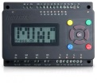
Capteurs
BUS
Pré actionneurs

Slide 6
Début de trame
(SOF) (1 bit)
Champ d’arbitrage
(12 ou 30 bits)
Champ de commande
(6 bits)
Champ de données
(0 à 64 bits)
Champ de CRC
(16 bits)
ACK
(2 bits)
Fin de trame
(EOF) (7 bits)
Zone d'arbitrage :
1 bit RTR (Remote Transmission Request) : détermine s'il s'agit d'une trame de données ou d'une trame de demande de message.;
1 bit IDE qui établit la distinction entre format standard (état dominant) et format étendu (état récessif);
bit réservé pour une utilisation future.
Nombre d'octets contenus dans la zone de donnée.
Zone CRC : (Cyclic Redundancy Code)
Ces bits sont recalculés à la réception et comparés aux bits reçus. S'il y a une différence, une erreur CRC est déclarée.
Zone ACK : composé d'un bit à l'état récessif ainsi qu'un bit séparateur ACK. Le premier bit doit être forcé à l’état dominant par les stations ayant bien reçu cette trame.

Slide 7
Zone EOF (End Of Frame)
Permet d'identifier la fin de la trame.
Zone SOF
(Start Of Frame)
DLC : indique le nombre d'octets contenus dans la zone de donnée
Zone de données de longueur comprise entre 0 et 8 octets
Zone d'arbitrage (11 bits) :
1 bit RTR (Remote Transmission Request) : détermine s'il s'agit d'une trame de données ou d'une d'une trame de demande de message.
1 bit IDE qui établit la distinction entre format standart (état dominant) et format étendu (état récessif)
1 bit réservé pour une utilisation future
Zone CRC de 15 bits : (Cyclic Redundancy Code)
Ces bits sont recalculés à la réception et comparés aux bits reçus. S'il y a une différence, une erreur CRC est déclarée.
Zone ACK composé d'un bit à l'état récessif ainsi qu'un bit séparateur ACK. Le premier bit doit être forcé à l’état dominant par les stations ayant bien reçu cette trame.

Slide 8
Nœud 1
Nœud 2
CAN-Hi
120 Ω
120 Ω
CAN-Low

Slide 9
4
Application
3
2
Transport
Internet
1
Accès réseau

Slide 11
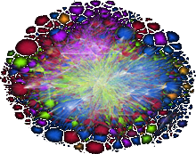
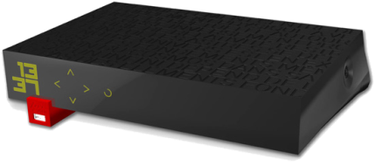
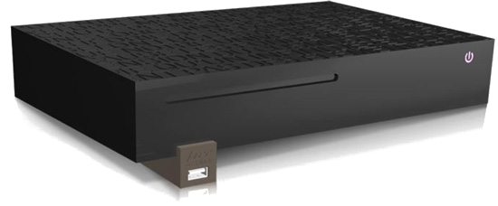
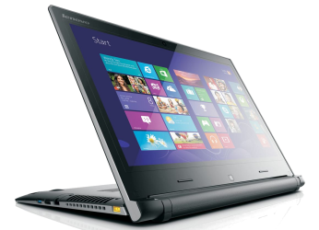
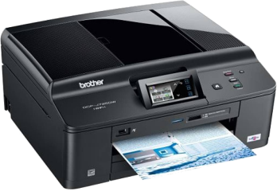
WWW
Serveur
Client
Client
Client
Boîtier multimédia

Slide 13
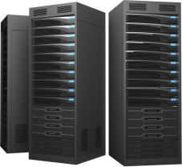
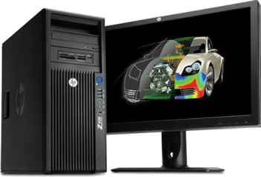
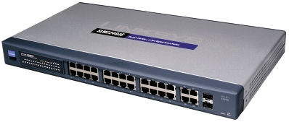
WWW
Serveur – Routeur
Switch
Client
Client
Client

Slide 14
Hub
Client
Client
Client

Slide 15
Paquet de jetons
Paquet de données
Paquet de « rapport »
Début de transaction

Slide 16
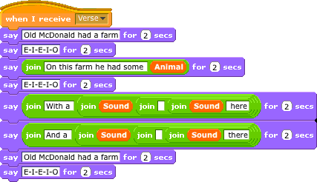
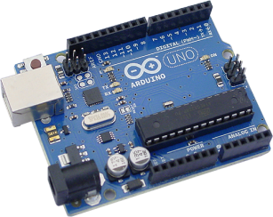
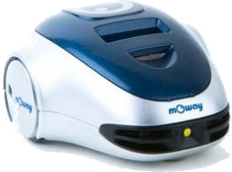
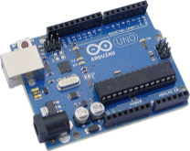
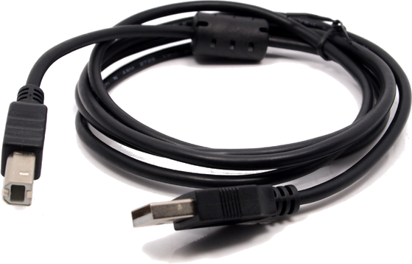
Pilotage des moteurs
Informations acquises par les capteurs

Slide 17
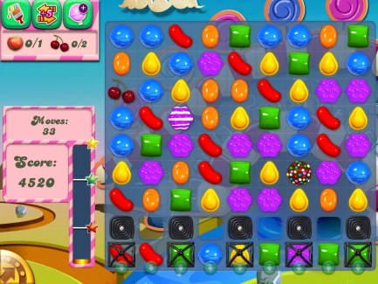
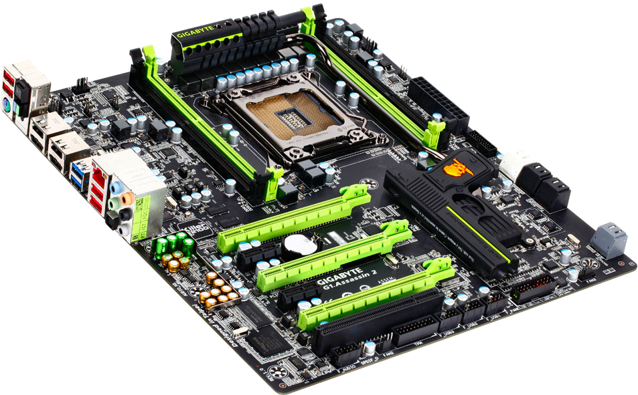
Informations acquises par l’écran tactile
Résultat

Slide 18

Microcontrôleur ATMEL

Slide 19
Grandeurs physiques
acquises
Infos destinées à des interfaces H/M
TRAITER
Ordres

Slide 20
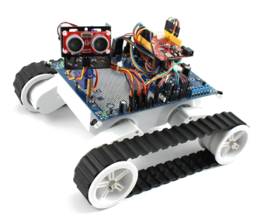
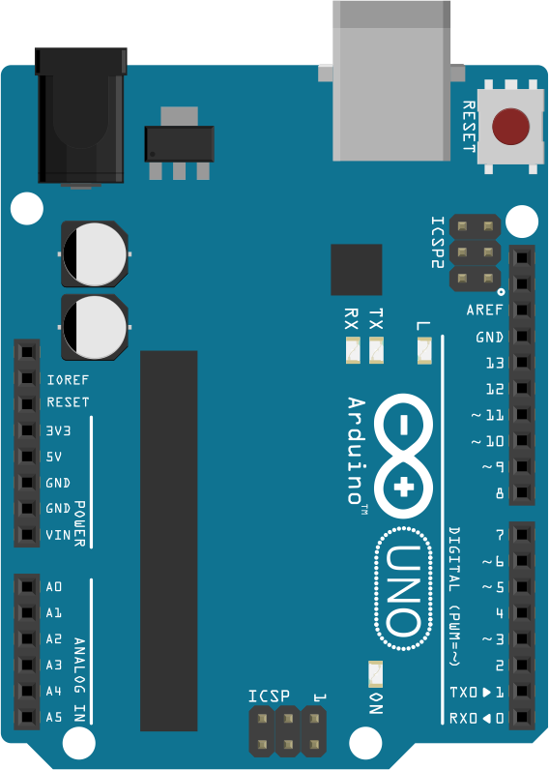
Robot
Capteur ultra son
Moteurs
Capteur de position
Sons
Trajectoire
Leds
Énergie
Entrées numériques
Sorties
numériques
Entrées analogiques

Slide 21
Robot
Capteur ultra son
Moteurs
Capteur de position
Sons
Trajectoire
Leds

Slide 22

Écran tactile
iPad
Micro
Écran tactile
Bouton « Home »
Caméra
Enceintes
Réglage volume
Écouteurs
Bouton « On – Off »
Bouton sourdine

Slide 23
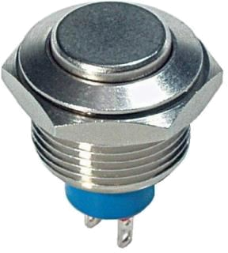
Acquérir
Potentiomètre rotatif
Bouton poussoir
Information
Ouvert ou fermé

Slide 24
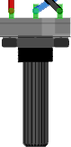
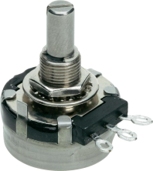
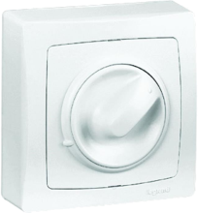
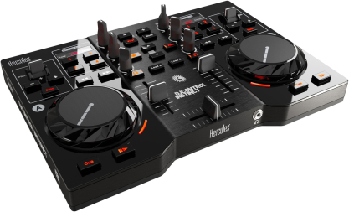
Acquérir
Potentiomètre rotatif
Position angulaire
(radians, degrés)
Tension (Volts)

Slide 25
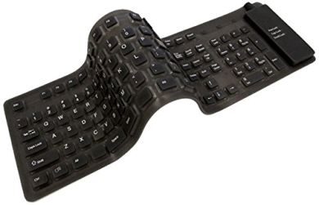
Acquérir
Clavier
Touche
Information numérique
(codée en binaire)

Slide 26
Chaîne d’information
Infos destinées à d’autres interfaces H/M
Grandeurs physiques à acquérir
MOE
Infos issues de d’autres interfaces H/M
ACQUERIR
TRAITER
COMMUNIQUER
Ordres
ACTION
Chaîne d’énergie
ALIMENTER
MODULER
CONVERTIR
TRANSMETTRE
Énergie
H/M : Homme – Machine
MOS = MOE + VA

Slide 27
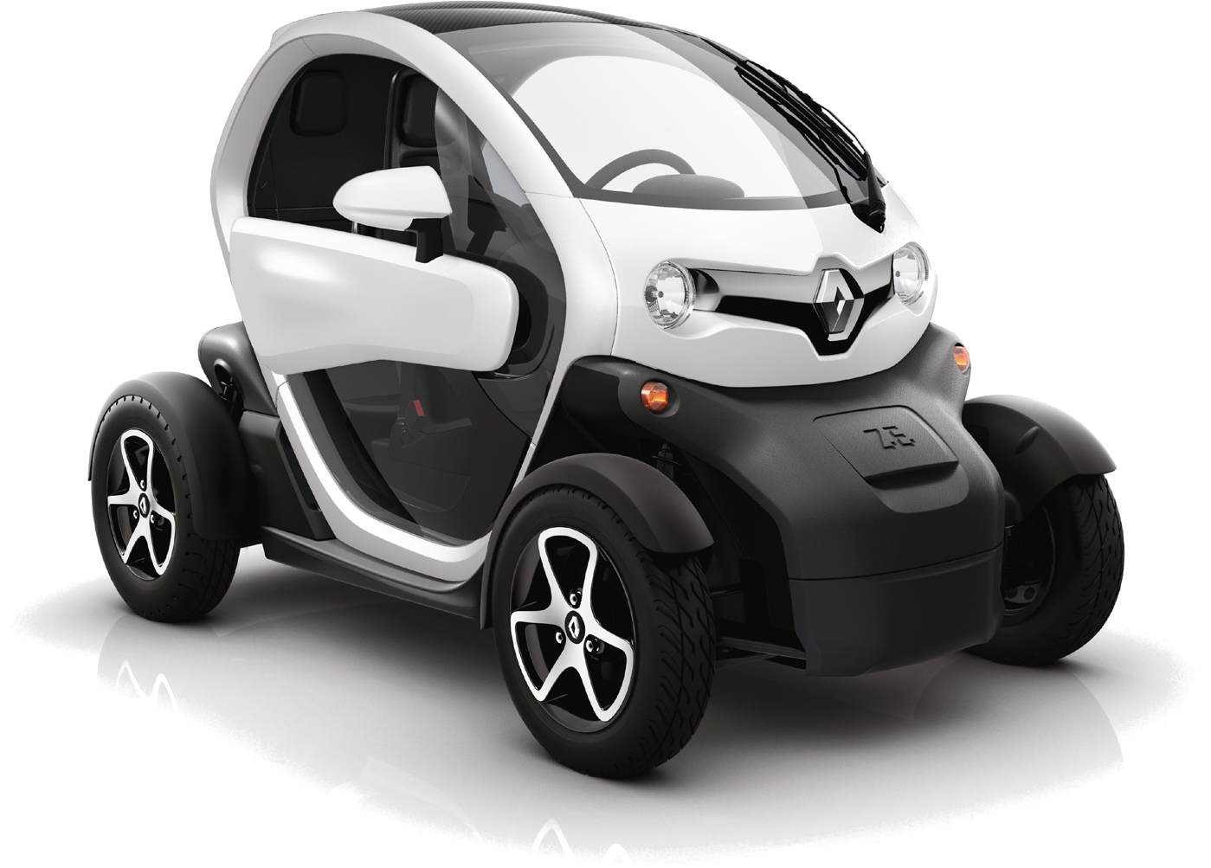
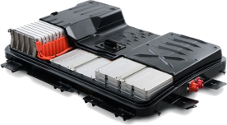
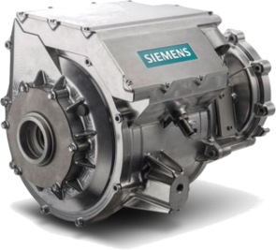
Grandeurs physiques à acquérir
Chaîne d’information
Infos destinées à d’autres interfaces H/M
Véhicule arrêté
Capteurs de vitesse, de lumière, de pluie , pédales …
Unité de traitement et de stockage et de commande
Voyants, alertes tableau de bord …
Infos issues de d’autres interfaces H/M
Ordres
Déplacer un véhicule
Chaîne d’énergie
Batterie
ONDULEUR
MOTEUR
Transmission
Véhicule en déplacement

Slide 28


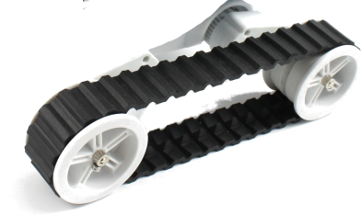
Grandeurs physiques à acquérir
Chaîne d’information
Capteur ultra son
Capteur de position
Traiter, convertir et stocker les informations
Infos destinées à d’autres interfaces H/M
Robot « perdu » dans un espace
Communiquer
Infos issues de d’autres interfaces H/M
Ordres
Déplacer un robot explorateur
Chaîne d’énergie
Piles
Commande
Tout ou rien
Moteur
Réducteur et poulie courroie
Robot découvrant son environnement

Slide 29
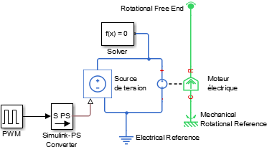
Circuit de puissance
Circuit de commande
Phase 1
24 V
Phase 2
Phase 3
1
3
5
13
KM1
KM1
2
4
6
14
A1
KM1
M
3~
A2

Slide 30
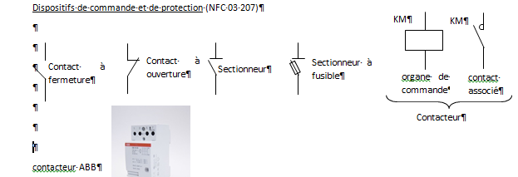
Contacteur
Contact à ouverture
Contact à fermeture
KM
KM
Organe de commande
Contact associé

Slide 31
Infos issues de d’autres interfaces H/M
Chaîne d’information
Infos destinées à d’autres interfaces H/M
MOE
Grandeurs physiques à acquérir
ACQUERIR
TRAITER
COMMUNIQUER
Ordres
Chaîne d’énergie
ALIMENTER
MODULER
CONVERTIR
TRANSMETTRE
ACTION
H/M : Homme – Machine
Énergie
MOS = MOE + VA

Slide 32
Tension sinusoïdale
Tension continue
Tension sinusoïdale
ALIMENTER
MODULER
MOTEUR TRIPHASE
REDRESSEUR
ONDULEUR

Slide 33
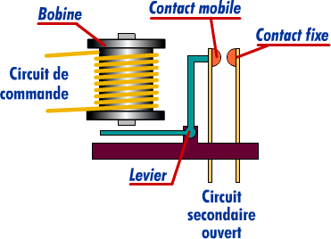
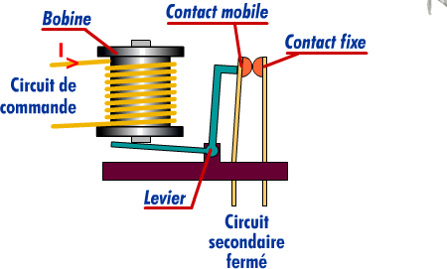

Slide 34
Capteur potentiométrique rotatif
B
Modélisation
B
B
_{+6 V}
R
C
_{-6 V}
O
V_{S}
R₁
R₂
R_{Th}
R
A
_{M}
V_{S}
V_{S}
_{+6 V}
_{-6 V}
E₁
E₂
E_{Th}
R
R
_{M}
_{M}
Capteur potentiométrique linéaire
V_{S}
Modélisation de Thévenin

Slide 35
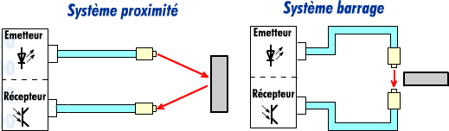
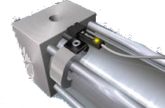
PIECE
PIECE

Slide 36
Infos issues de d’autres interfaces H/M
Chaîne d’information
Infos destinées à d’autres interfaces H/M
Grandeurs physiques à acquérir
ACQUERIR
TRAITER
COMMUNIQUER
0101001101010
010100010
0101001
10
1010
Information analogique
Information numérique
Information binaire
Codage

Slide 37
Energie
Grandeur physique
Capter une information
Signal électrique
Effort, température, position, vitesse, …
Signal logique, numérique ou analogique
Capteur

Slide 38
Mesure
Mesure
Mesure
Courbe non linéaire
Dérive
Dérive
Courbe exacte
Courbe exacte
Courbe exacte
Grandeur
Grandeur
Grandeur
Mesure
Mesure
Courbe quantifiée
Hystérésis
Courbe exacte
Courbe exacte
Grandeur
Grandeur
Mesure
Courbe en escalier
Mesure
Courbe exacte
Hystérésis
Grandeur
Courbe exacte
Grandeur

Slide 39
Chaîne d’information
Capteur / IHM
Capteur / CAN
Unité de commande
IHM
Consignes de l’utilisateur
ACQUERIR
CODER
TRAITER MEMORISER
RESTITUER
Informations destinées l’utilisateur
Interface de communication
COMMUNIQUER
Informations issues et venant de l’extérieur
Grandeurs physiques à acquérir
Ordres
Chaîne d’énergie
Energie d’entrée
STOCKER
ALIMENTER
MODULER
CONVERTIR
TRANSMETTRE
AGIR
Energies de sortie
Unité de stockage
Unité d’alimentation
Pré actionneur
Actionneur
Transmetteur
Effecteur
Lien d’énergie
Lien d’information

Slide 40
Chaîne d’information
ACQUERIR
Grandeur physique
« Convertir »
Capter
Amplifier
Filtrer
CODER
Grandeur physique
(analogique)
Grandeur électrique
(analogique)
Grandeur électrique
(analogique)
Grandeur électrique
(analogique)
Grandeur électrique
(numérique)

Slide 41
Expression des besoins
Production
Utilisation
Maintenance
Recyclage
Spécifications
Validation
Conception générale
Tests d’intégration
Conception détaillée
Tests unitaires
Réalisation

Slide 43
Le trimaran rend service à
Le trimaran agit sur
Equipage
Mer
Trimaran
Permettre à l’équipage de gagner des régates

Slide 44
Le pilote automatique rend service au
Le pilote agit sur
Skipper
Le voilier
Pilote automatique
Permettre au skipper de maintenir un cap

Slide 45
La ligne de conditionnement rend service à
Le ligne agit sur
Industriel pharmaceutique
Médicaments
Ligne de conditionnement
Conditionner les médicaments sous vide

Slide 46
La capsuleuse rend service à
La capsuleuse agit sur
Industriel pharmaceutique
Bocaux
Capsuleuse
Capsuler automatiquement des bocaux

Slide 47
La capsuleuse rend service à
La capsuleuse agit sur
Industriel pharmaceutique
Bocaux
Capsuleuse
Capsuler automatiquement des bocaux

Slide 48
Le véhicule rend service à
Le véhicule agit sur
Conducteur
Position utilisateur
Véhicule auto
Transporter le conducteur

Slide 49
La DAE rend service à
La DAE agit sur
Conducteur
Orientation des roues
Direction Assistée Electrique
Assister le conducteur pour manœuvrer le volant

Slide 50
Le CU rend service à
Le CU agit sur
Industriel
Matériau
Centre d’Usinage
Enlever du copeau au matériau pour approcher une forme finale

Slide 51
Grandeurs physiques à acquérir
Chaîne d’information
Infos destinées à d’autres interfaces H/M
MOE
ACQUERIR
TRAITER
COMMUNIQUER
Infos issues de d’autres interfaces H/M
Ordres
ACTION
Chaîne d’énergie
ALIMENTER
DISTRIBUER
CONVERTIR
TRANSMETTRE
Energie d’entrée - Unité
Energie - Unité
Energie - Unité
Energie - Unité
H/M : Homme – Machine
MOS = MOE + VA

Slide 52
Matériels :
Automates programmables
Ordinateurs
Microcontrôleurs
Modules logiques
programmables
Circuits de commande
câblés
Logiciels
Ateliers logiciels conformes
à la norme IEC 61131-3
(langages LD SFC et ST)
Éditeur de modèles de
commande avec générateur
de code
Logiciel de développement
Commandes TOR
Interfaces H/M
Liaisons utilisant le mode
de transmission série
Liaisons utilisant le
mode de transmission
parallèle
Réseau Ethernet
Bus capteurs/actionneurs
Réseaux Wi-Fi
Capteurs TOR
Capteurs analogiques
Capteurs numériques
Interfaces H/M
Systèmes numériques
d'acquisition de
données
Chaîne d’information
ACQUERIR
TRAITER
COMMUNIQUER
Grandeurs
physiques et
consignes
Images
informationnelles
utilisables
Informations
traitées
Ordres, messages

Slide 53
Assemblage démontable
Guidage en rotation
Guidage en translation
Accouplement, embrayage,
limiteur de couple, frein,
Poulies, courroie,
engrenages
Système vis - écrou
Transformateurs plans
Machines
asynchrones
Machines à
courant continu
avec et sans
balai
Vérins
Contacteur
Relais et relais
statique
Variateur
Distributeur
Prise réseau
Raccord réseau
Pile, batterie,
accumulateur
ACTION
Chaîne d’énergie
ALIMENTER
DISTRIBUER
CONVERTIR
TRANSMETTRE
Source d’énergie
Energie électrique, hydraulique, pneumatique
Energie
Energie mécanique
Énergie disponible pour
l'ACTION demandée par
le cahier des charges

Slide 54
Chaîne d’information
ACQUERIR
TRAITER
COMMUNIQUER
ACTION
Chaîne d’énergie
ALIMENTER
DISTRIBUER
CONVERTIR
TRANSMETTRE
Energie - Unité
Energie - Unité
Energie - Unité
Energie - Unité

Slide 55
Chaîne d’information
Voiture arrêtée
ACQUERIR
Capteur de vitesse …
TRAITER
Ordinateur de bord
COMMUNIQUER
Ordinateur de bord
ACTION
Déplacer la voiture
Chaîne d’énergie
ALIMENTER
Durites (« tuyaux »)
DISTRIBUER
Injecteurs
CONVERTIR
Moteur
TRANSMETTRE
Boîte de vitesse, transmission
Energie chimique
Energie chimique
Energie chimique
Energie mécanique
Voiture en déplacement

Slide 56

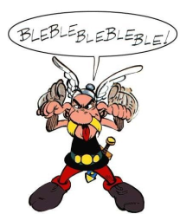
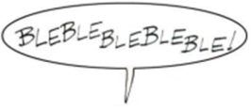
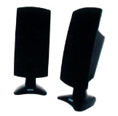

CAN
Codage en binaire
010100101010101010
010100101010
010100101
1010
10
Information analogique
Information numérique
Information binaire
Traitement
CNA
Transcodage
numérique
Information analogique
Information numérique

Slide 57
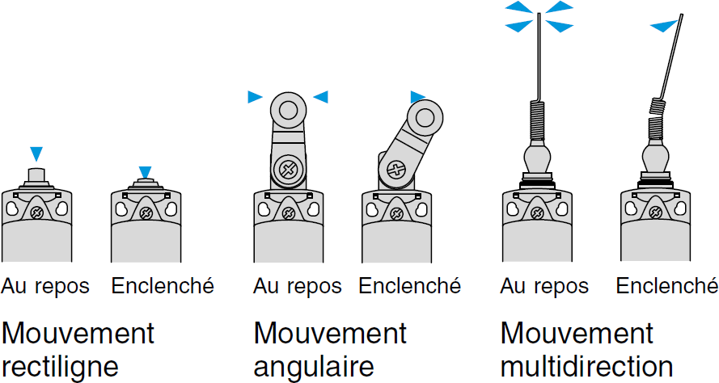

Slide 58
Mesure
Mesure
Dérive
Dérive
Courbe exacte
Courbe exacte
Grandeur
Grandeur
Mesure
Mesure
Courbe non linéaire
Hystérésis
Courbe linéaire
Courbe exacte
Grandeur
Grandeur
Mesure
Courbe en escalier
Courbe exacte
Grandeur

